Slide 1
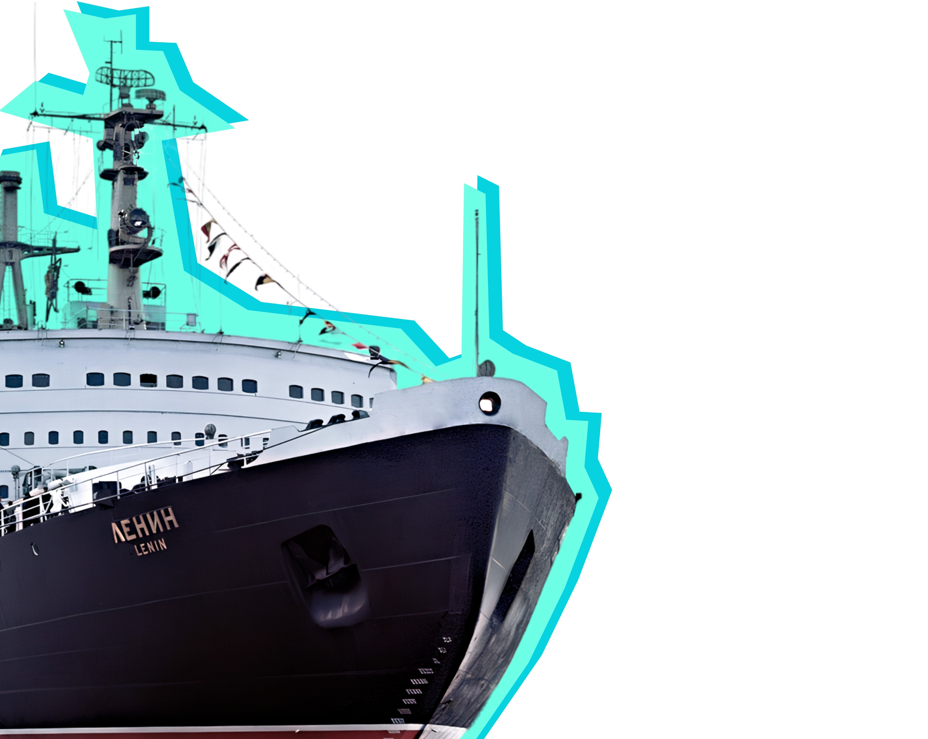
На Севере – учиться!
21 марта 2025 года
#насевережить

Slide 2
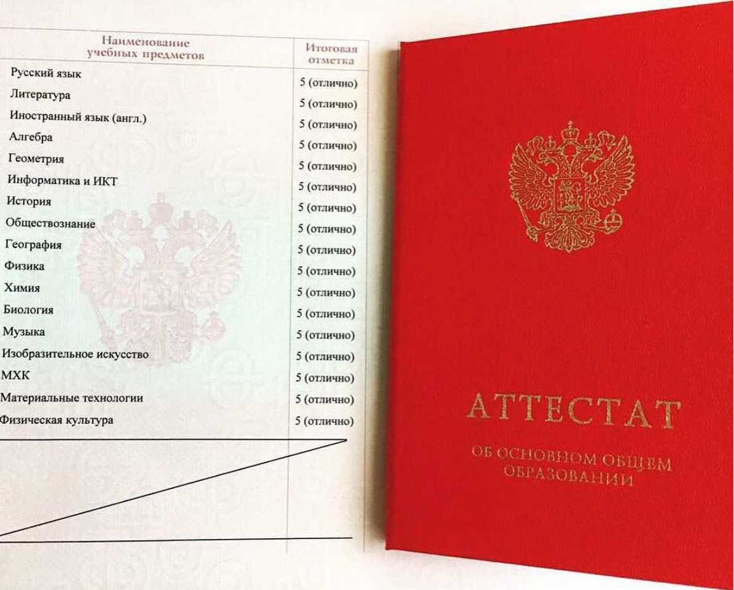
На Севере – учиться!

Slide 3
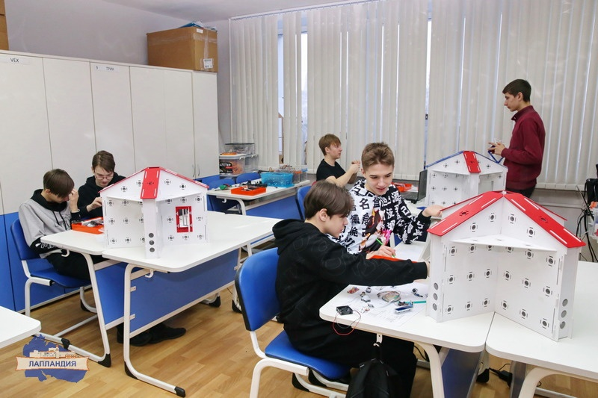
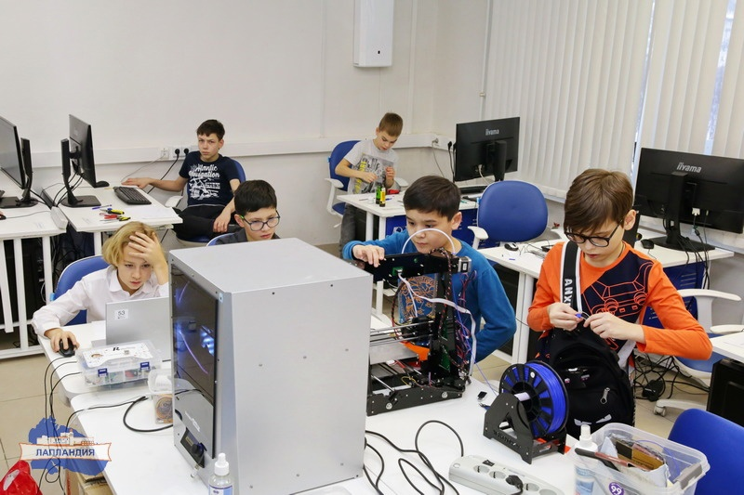
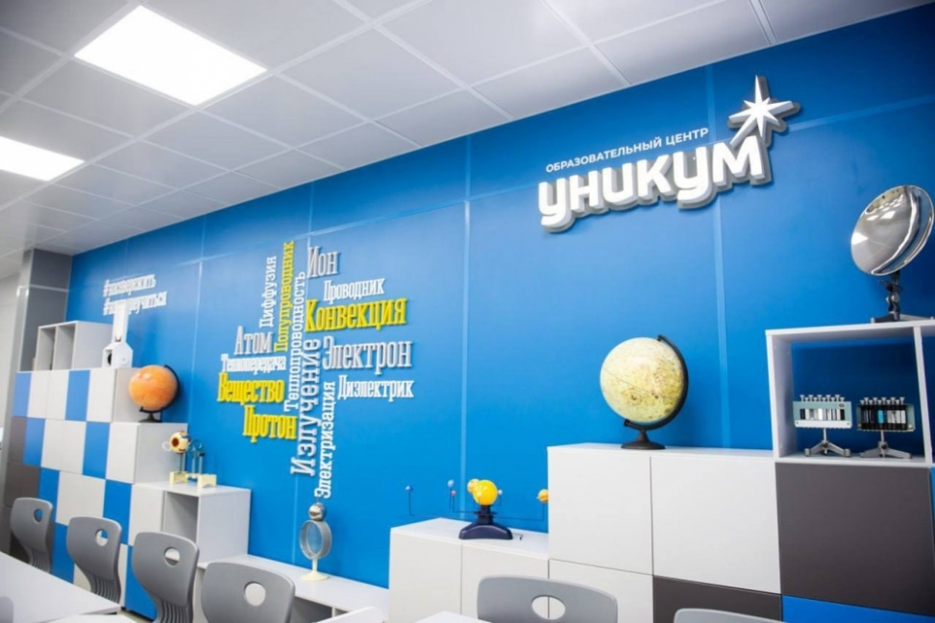
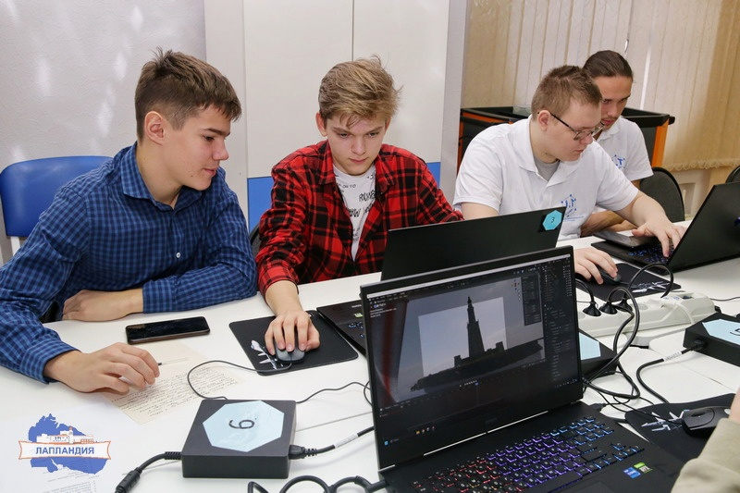
Предпрофессиональные классы. Выбор профессии.
психолого-педагогические
инженерные
морские
транспортно-логистические
кадетские
железнодорожные
авиационные
судостроительные

Slide 4
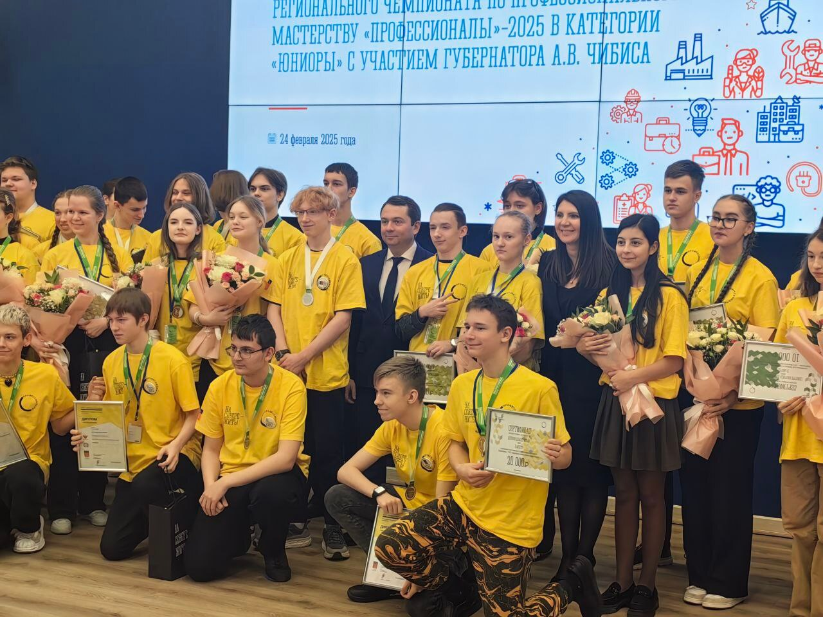
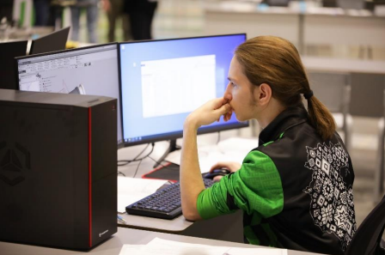
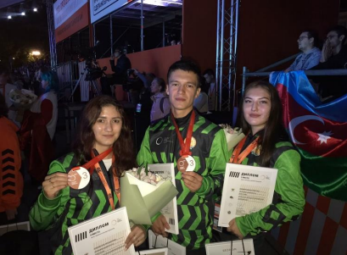
Профессионалы. Юниор.
Всероссийский чемпионат.
Всего - 45 компетенций.
Участие с 14 лет
Премии победителю и призерам:
1 место – 20 тыс. рублей
2 место – 15 тыс. рублей
3 место – 10 тыс. рублей

Slide 5
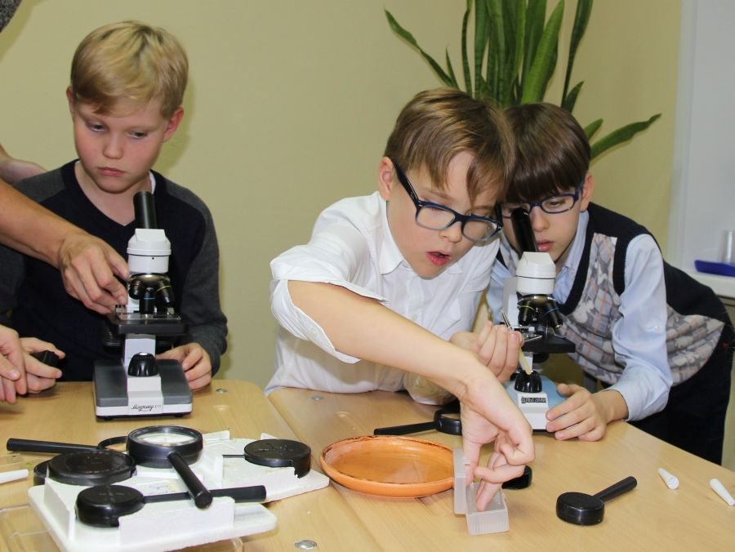
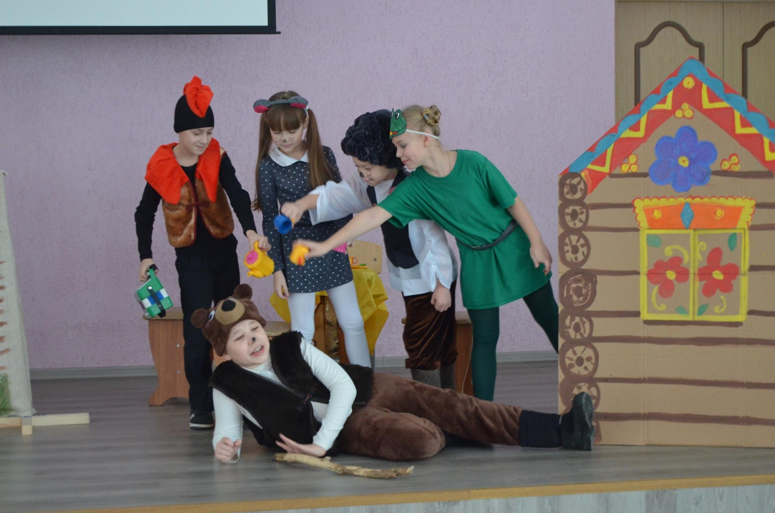
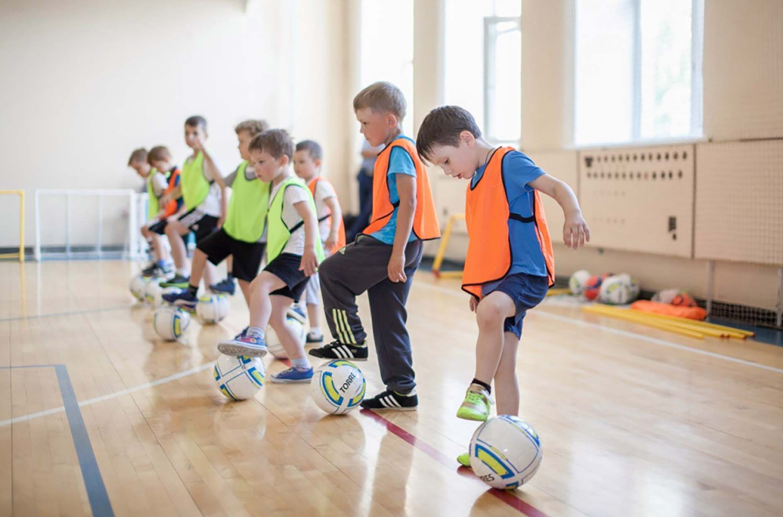
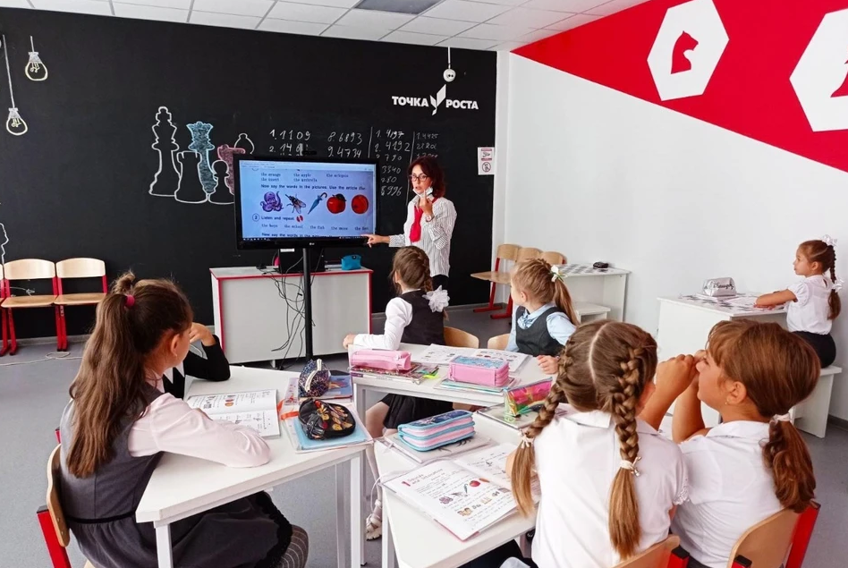
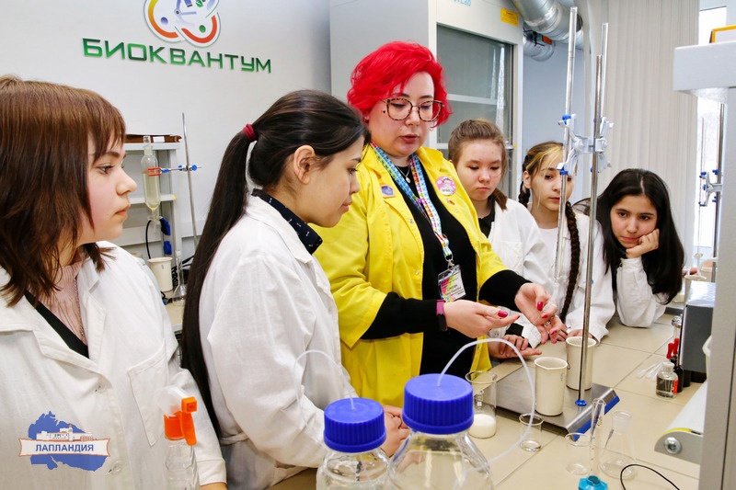
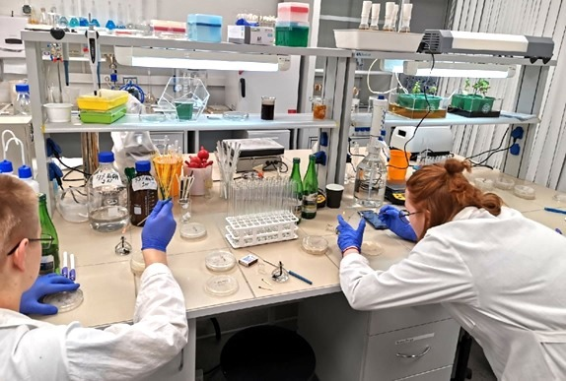
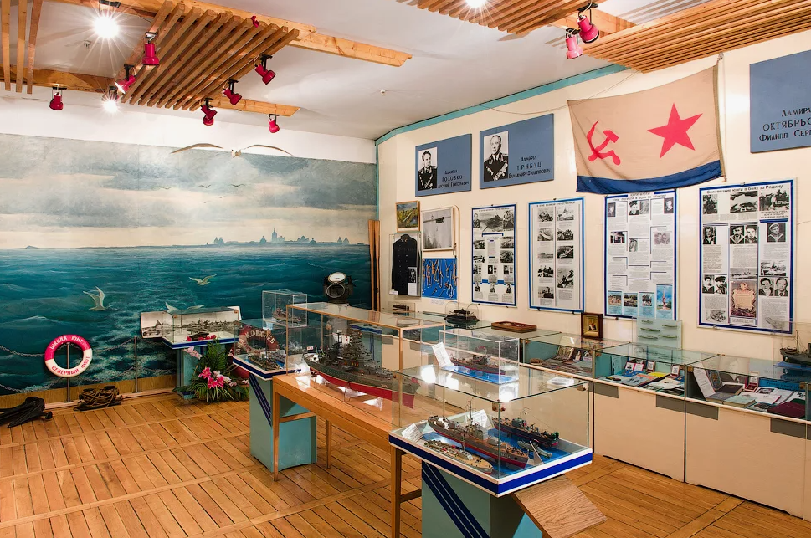
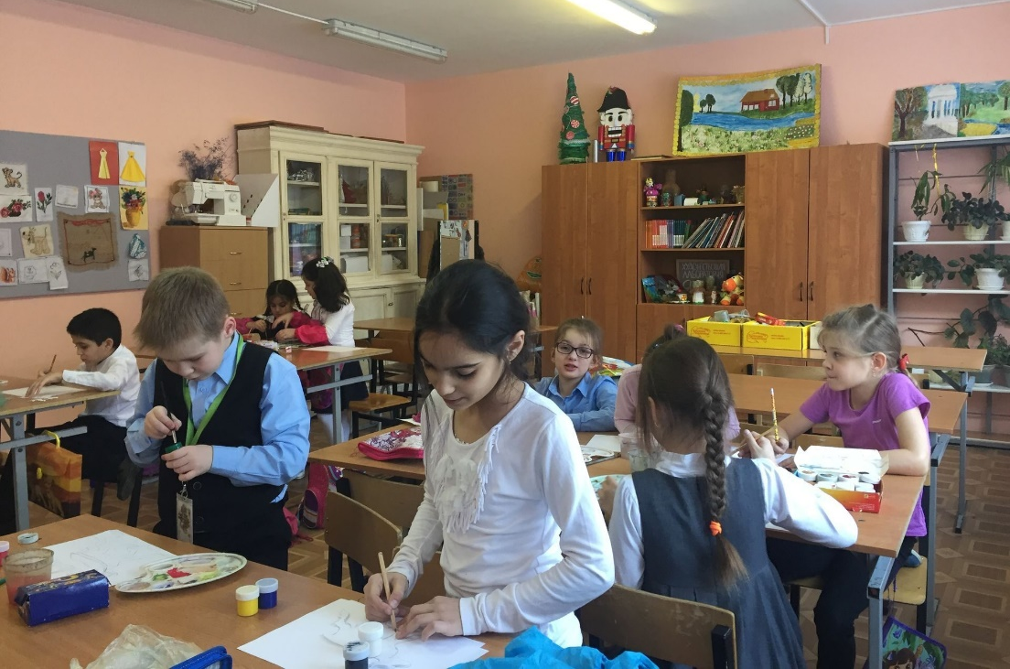
На Севере – учиться!

Slide 6
На Севере – учиться!

Slide 7
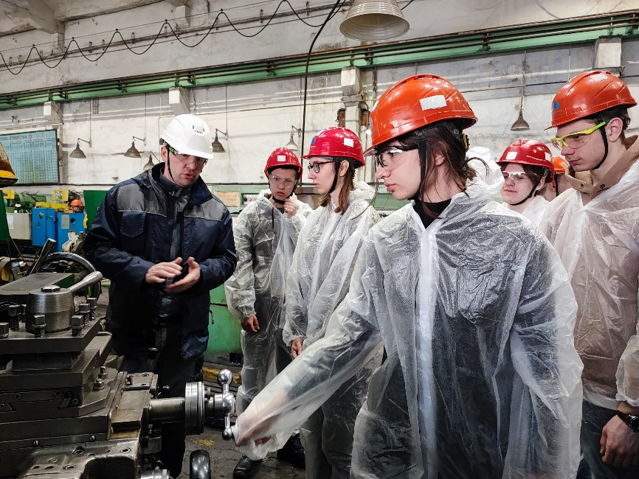
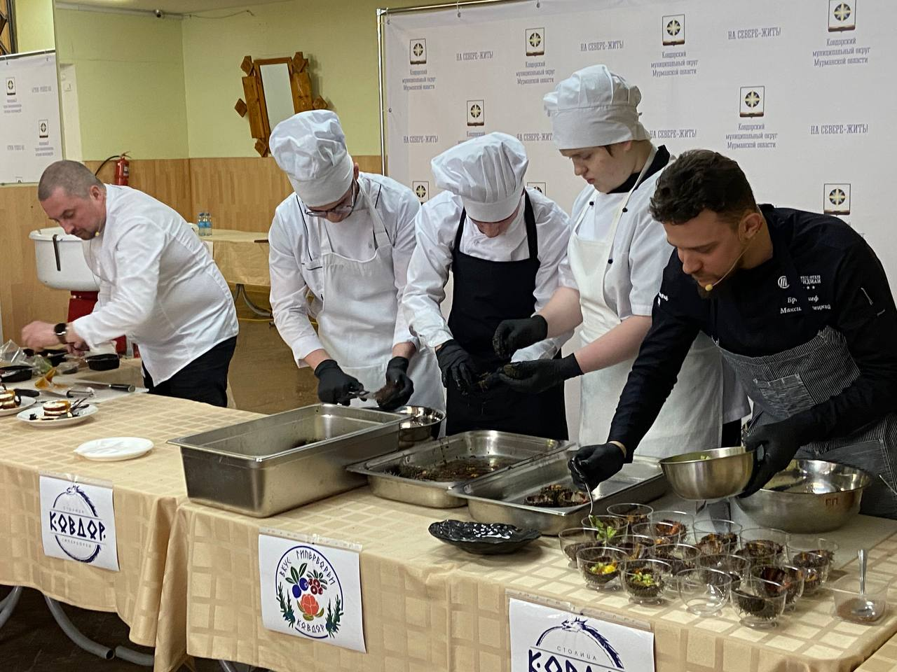
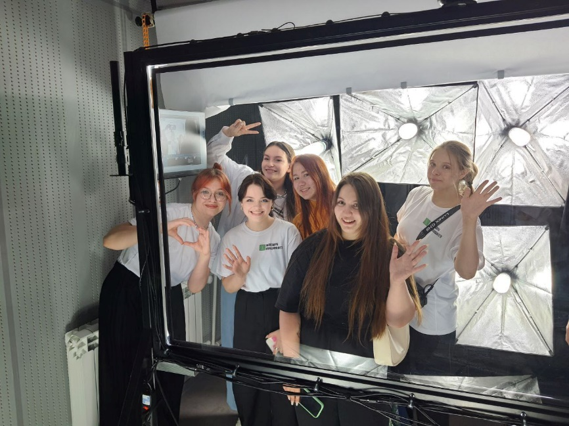
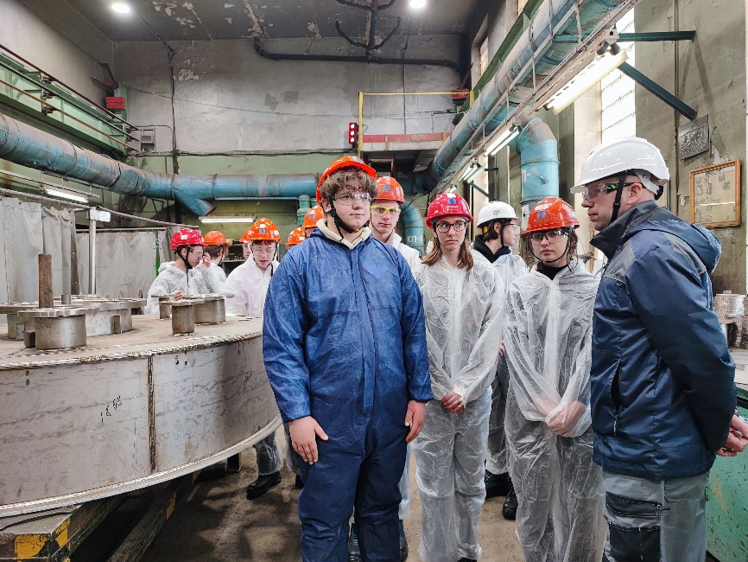
Заголовок - На Севере – учиться! Статья для журнала
Алгоритм работы
Придумать название журнала
Выбрать заголовок статьи (новости)
Написать небольшой текст (5-7 приложений)

Slide 8
На Севере – учиться!

Slide 9
На Севере – учиться!
21 марта 2025 года
#насевережить

